Slide 1
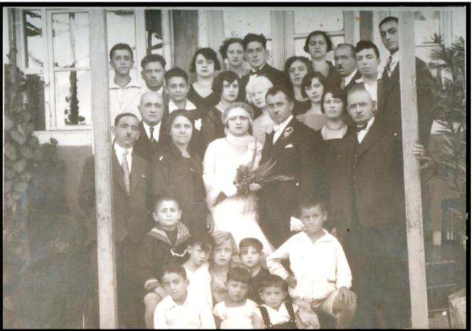
דמוטיקה, יוון 1930- המשפחה המורחבת

Slide 2
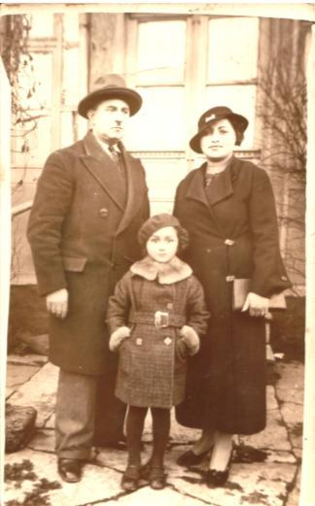
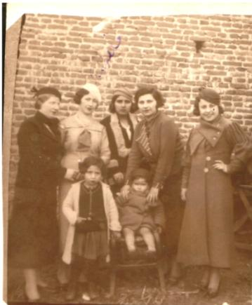
ההורים והאחיות של לאון

Slide 3
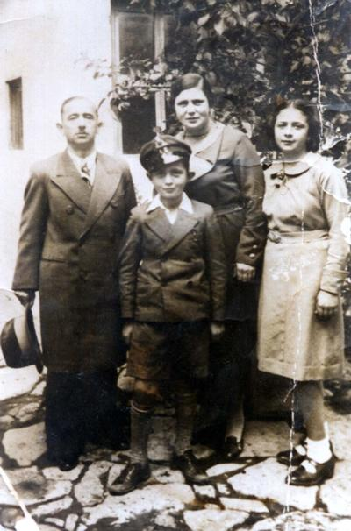
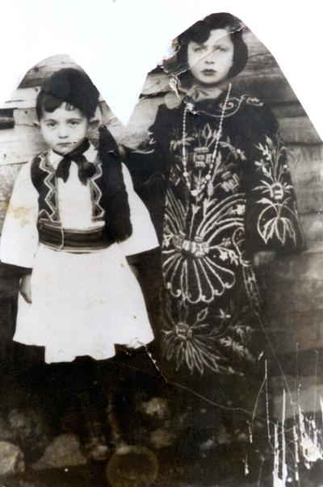
תמונות משפחה- דמוטיקה יוון
מרקו ופרלה דקלו עם לאון ורחל ילדיהם
לאון ורחל- פורים 1936

Slide 4
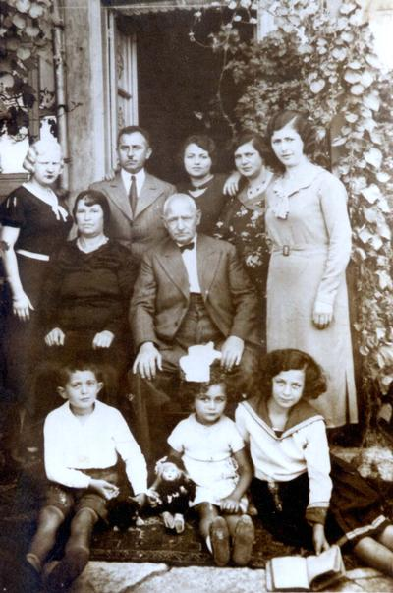
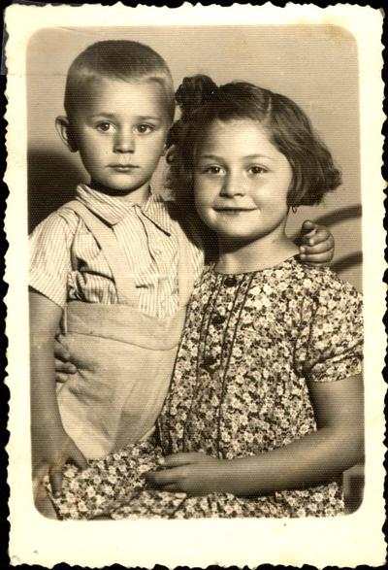
תמונות משפחתיות- דמוטיקה יוון
בכור וקלאוצה עם ילדיהם והנכדים
אלי ורחל נחמיאס- בני דודים של לאון היחדים שנצלו מהמשפחה

Slide 5
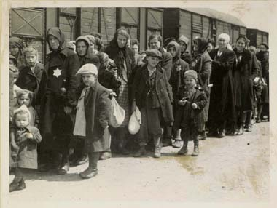
ירידה מהרכבות במחנה אושוויץ-בירקנאו- מתוך אלבום אושוויץ

Slide 6
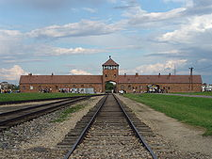
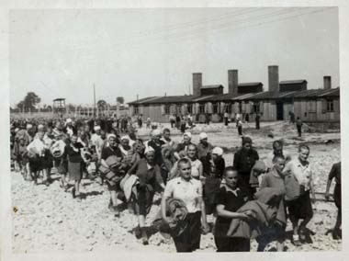
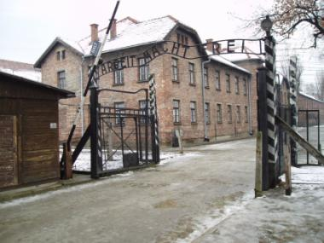
מחנה אושוויץ- בירקנאו

Slide 7
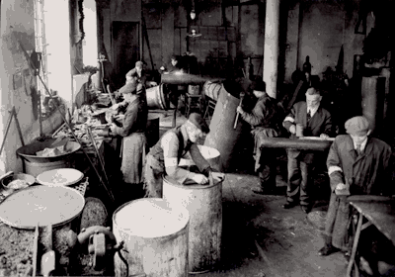
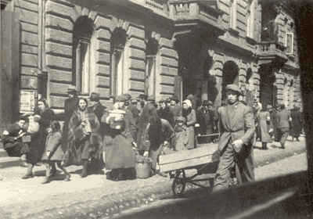
גטו וורשה 1943

Slide 8
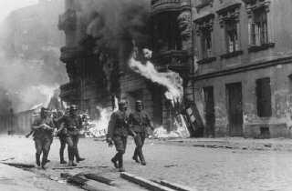
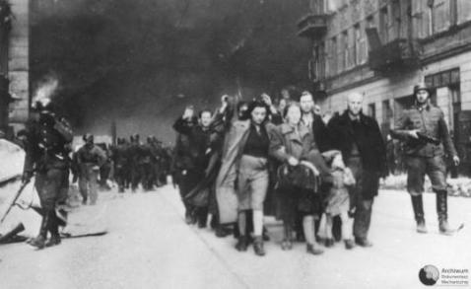
מרד גטו וורשה 1943

Slide 9
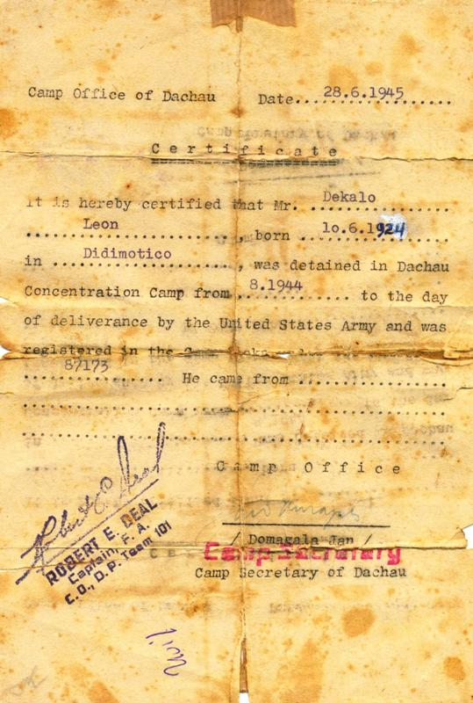
תעודת שחרור דכאו 1945

Slide 10
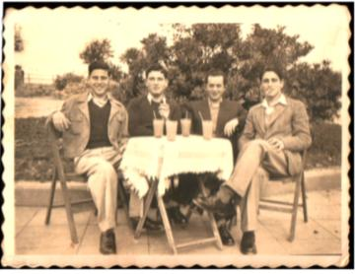
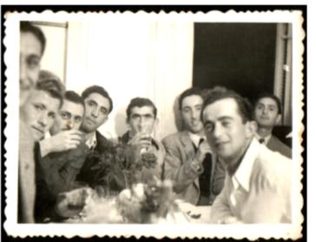
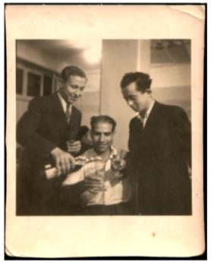
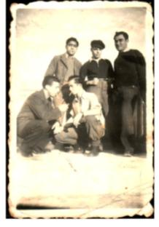
איטליה ויוון אחרי השחרור 1946-1947

Slide 11
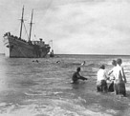
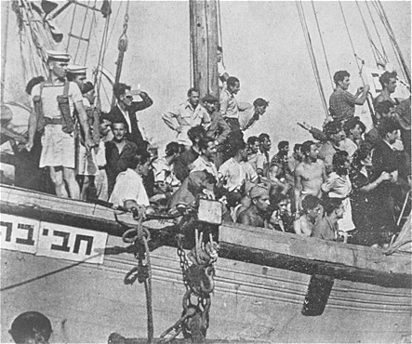
לאון הגיע לארץ עם ספינת המעפילים חביבה רייק

Slide 12
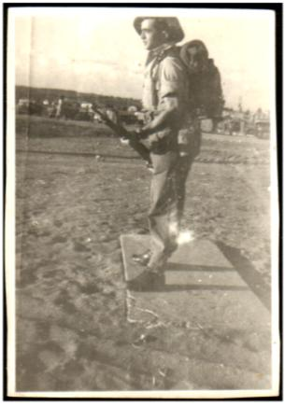
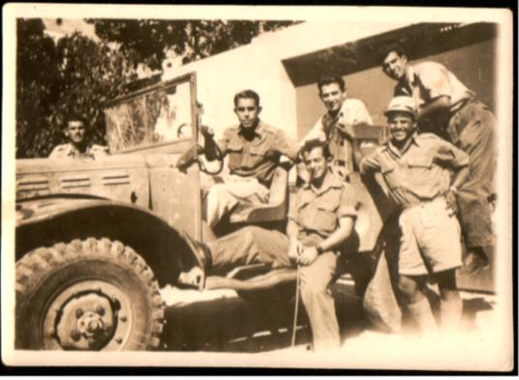
שרות בצה"ל עם קום המדינה

Slide 13
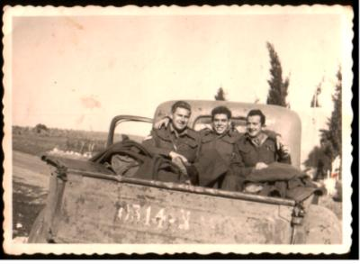
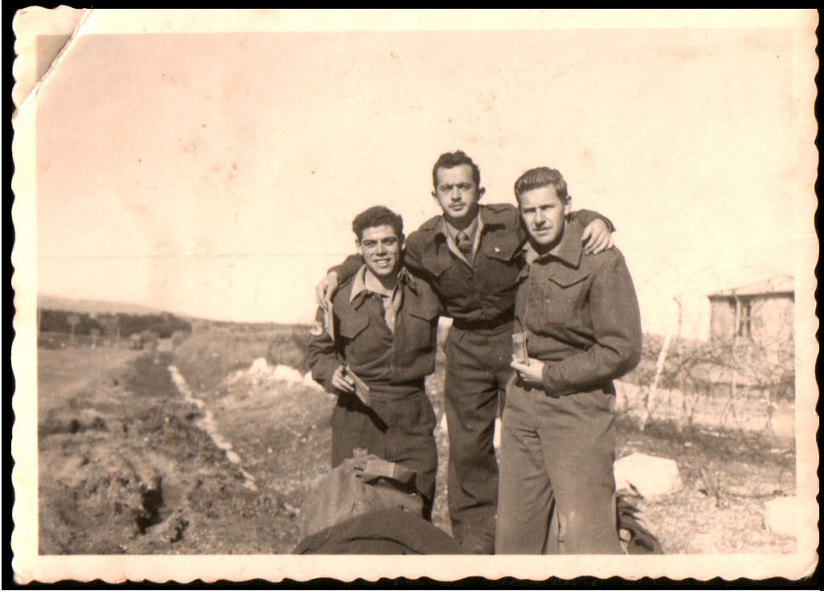
שרות בצה"ל

Slide 14
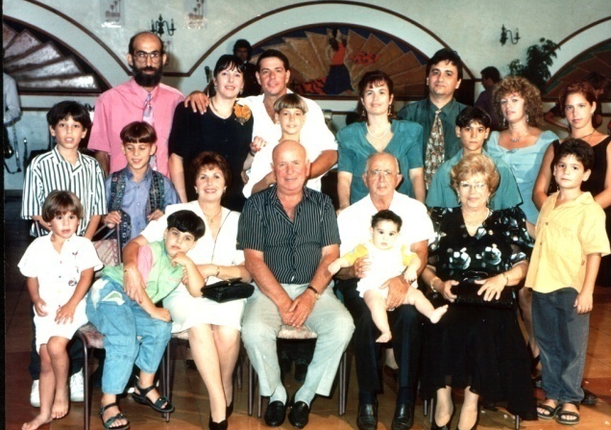
לאון וכל המשפחה- בר מצווה רועי -1993

Slide 15
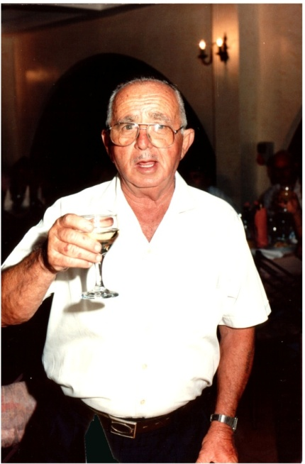
יהודה (לאון) דקל (דקלו) 1993

